Slide 1
青年創業專案 暨 青年創業及圓夢網2.0
104年6月1日
經濟部中小企業處

Slide 2
大 綱
壹、挑戰與機會
貳、青年創業專案
參、青年創業及圓夢網2.0介紹
一、八大專區
(一)找資金
(二)創業空間
(三)創業懶人包
(四)活動看板
(五)青年創業個案
(六)創業社群
(七)社會企業專區
(八)創意實現平臺
二、實用工具
(一)圓夢四部曲
(二)創業常見問題
(三)客服諮詢
(四)下載專區、創業新聞
(五)影音專區

Slide 3
壹、 挑戰與機會
為提升國家競爭力與協助青年職涯發展，亟需注入青年創新創業活力，投資青年就是投資未來，協助青年創業圓夢，亦為注入經濟活水要項之一。
青年創業專案在促進就業之基礎上，提供青年職涯規劃之另一選擇方向。
創業青年範圍為20-45歲之「廣義青年」，並非鼓勵青年一畢業即投入創業，係提供青年累積職場工作經歷後，得運用政府豐富創業輔導資源，勇敢創業圓夢。
青年創業 勇敢圓夢
Notes:
為注入青年創業創新活水，提升國家經濟競爭力，經濟部彙提「青年創業專案」，希望提供青年累積職場工作經歷後，得運用政府豐富創業輔導資源，勇敢創業圓夢。

Slide 4
貳、青年創業專案(1/2)
Notes:
為協助青年創業圓夢，經濟部奉行政院指示首度整合跨部會創業資源彙提青年創業專案，行政院已於3月19日核定，彙整經濟部、教育部、文化部、交通部、財政部、科技部、勞動部、國發會、農委會、金管會、客委會、原民會、退輔會13個部會相關創業計畫資源，涵蓋創夢啟發、圓夢輔導、投資融資、創新研發四大面向

Slide 5
貳、青年創業專案(2/2)
104年初行政院規劃「六大網路分身」，運用網路有效推展施政，而青年創業及圓夢網站2.0正是青年創業專案的網路分身。
溝通平台
網路分身
http://sme.moeasmea.gov.tw
Notes:
起源於103年青年創業創專案，為了將資源整合並傳達給青年，因此建立青年創業及圓夢網站2.0，做為 政府與民眾溝通的網路分身；點選力挺你觀賞影片介紹。

Slide 6
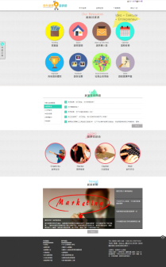
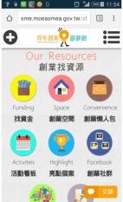
參、青年創業及圓夢網2.0介紹(1/14)
8大專區
Activities
活動看板
Funding
找資金
Space
創業空間
Start-up
info pack
創業
懶人包
Highlight
青年創業
個案
Social network
創業社群
Social Enterprise
社會企業
專區
Ideas
創意實現平臺
更多功能
Your
Message
Here
16:59
創業常見問題集、創業諮詢、各式資料下載、每月電子報、手機版網頁等相關功能
我們也有手機版網頁唷!
Notes:
首頁網站依照創業者的需要而規劃八大專區，此外還有創業常見問題、諮詢服務、資料下載、電子報與手機版功能。

Slide 7
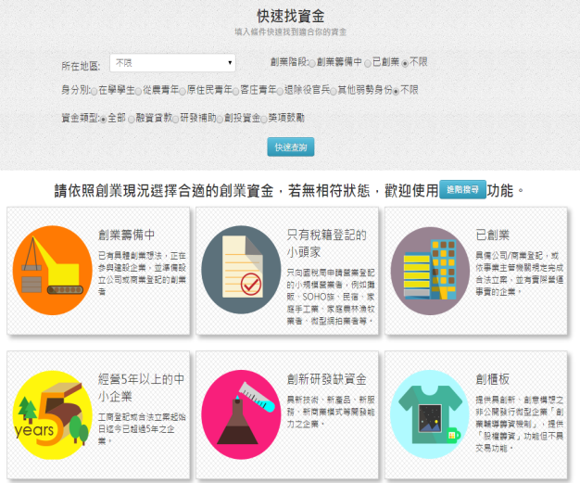
參、青年創業及圓夢網2.0介紹(2/14)
創業第一步-(一)找資金
善用搜尋功能、類別查詢，幫助你快速找到創業資金
Notes:
整合各部會推出的資金專案，運用搜尋功能、類別查詢，快速找到適合的創業資金。

Slide 8
參、青年創業及圓夢網2.0介紹(3/14)
團隊進駐-(二)找尋創業空間
有了資金，再來需要經營或辦公場所；包含co-working space、創新育成、公有活化空間，您可輸入地區、用途快速篩選合適的創業空間。
Notes:
彙整民間及政府創業空間，包含co-working space、創新育成、公有活化空間，並且可依照其用途、屬性、地區搜尋，快速找到合適的創業空間

Slide 9
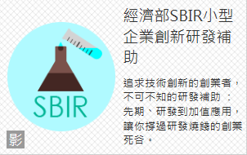
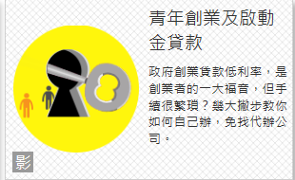
參、青年創業及圓夢網2.0介紹(4/14)
長知識-(三)創業懶人包
以淺顯易懂的圖說影片解答創業者最常遇到的創業問題
Notes:
以淺顯易懂的圖說影片解答創業者最常遇到的創業問題。

Slide 10
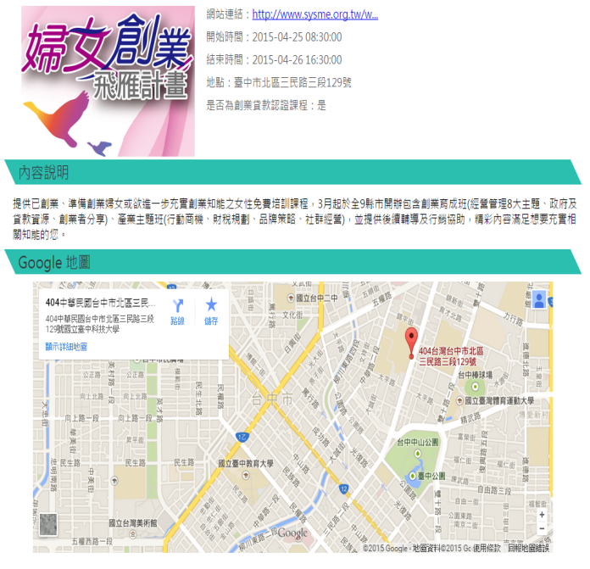
參、青年創業及圓夢網2.0介紹(5/14)
課外學習-(四)活動看板
透過活動看板，參加適合的創業課程、活動，幫助您增進創業技能，或是找到志同道合的創業夥伴。
Notes:
透過活動看板，參加適合的創業課程、活動，幫助您增進創業技能，或是找到志同道合的創業夥伴。
可依照活動或課程屬性、地區等條件搜尋。

Slide 11
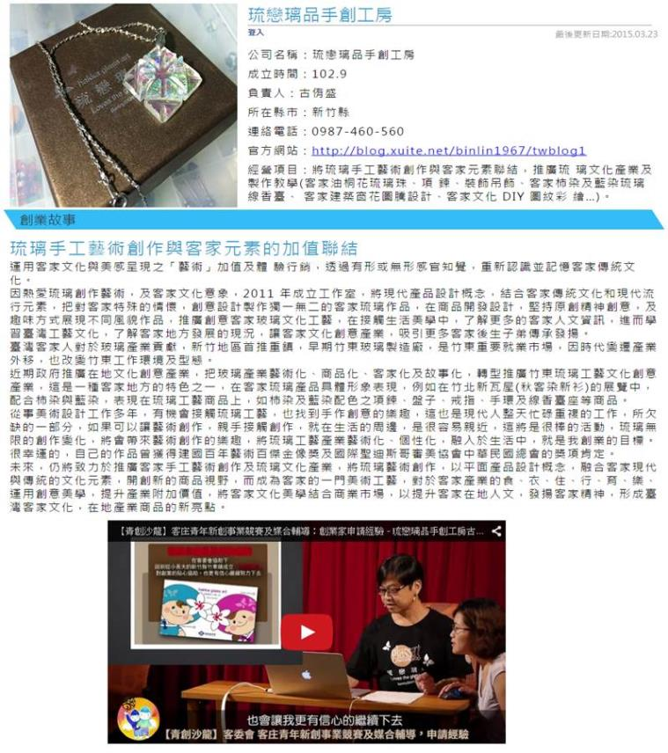
參、青年創業及圓夢網2.0介紹(6/14)
創業故事-(五)青年創業個案
從創業者的經驗分享中，認識產業，學習他們的創業精神，勉勵自己也可以夢想成真
Notes:
青年創業成功個案匯集創業故事、產品服務、使用政府資源心得，搭配影音呈現，藉由創業者的經驗分享中，認識產業，學習他們的創業精神，勉勵自己也可以夢想成真。

Slide 12
參、青年創業及圓夢網2.0介紹(7/14)
創業圓夢 Start-up Hub-(六)創業社群
社群
交流
串聯社群網站，發佈創業相關時事，
與網頁相輔相成的推廣宣傳
分享
新知
借助社群網站的影響力，
觸及網路使用者並拉近與青年的距離
Notes:
分享新知：串聯社群網站，發佈創業相關時事，與網頁相輔相成的推廣宣傳
社群交流：借助社群網站的影響力，觸及網路使用者並拉近與青年的距離

Slide 13
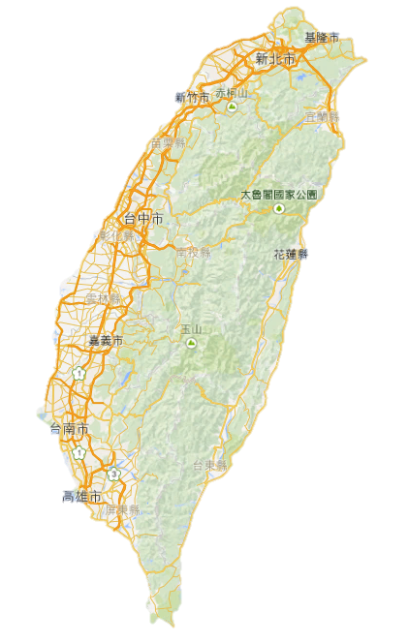
參、青年創業及圓夢網2.0介紹(8/14)
永續經營-(七)社會企業專區
社會企業以解決、改善社會或環境問題為使命，擴張對社會或環境的影響力，而非為出資人或所有者謀取最大的利益。
社企地圖：將台灣社會企業相關聚落點以地圖方式呈現，並提供社會企業可使用之創業空間
活動快訊：集結社企相關活動訊息
社會企業介紹：蒐羅全台社會企業
Notes:
社會企業以解決、改善社會或環境問題為使命，擴張對社會或環境的影響力，而非為出資人或所有者謀取最大的利益。
社會企業專區包含，活動快訊、社企地圖、社會企業介紹

Slide 14
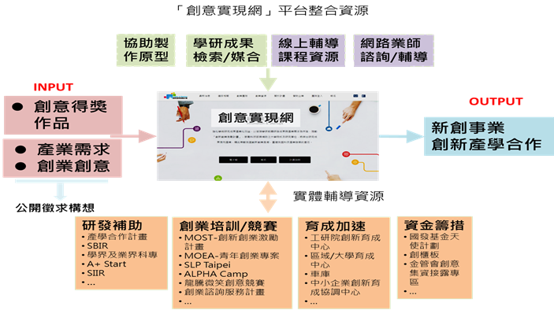
參、青年創業及圓夢網2.0介紹(9/14)
點石成金-(八)創意實現平臺
以青年創意構想需求為主，提供青年將點子付諸實現之機會，預計於6月底上線橋接科技部「創意實現平臺」
企業提出營運需求尋求創新對策
提供網路業師/線上培訓課程協助創新創業
青年提出創業構想尋求市場機會
建平台媒合供需雙方
協助將創意製作原型
Notes:
創意實現平臺，由青年提出創業構想，在平臺上尋求資源媒合，協助青年將創業付諸實現，並預計於6月底上線。

Slide 15
參、青年創業及圓夢網2.0介紹(10/14)
實用工具(一)圓夢四部曲
投資融資
圓夢輔導
創新研發
創夢啟發
你知道你正處在創業的哪個階段嗎?彙整政府創業相關的專案計畫，運用條件篩選，提供你現階段合適的創業資源。
Notes:
圓夢四部曲彙整政府創業相關的專案計畫，並分類為創夢啟發、圓夢輔導、投資融資、創新研發，運用條件篩選的方式，提供你現階段合適的創業資源。

Slide 16
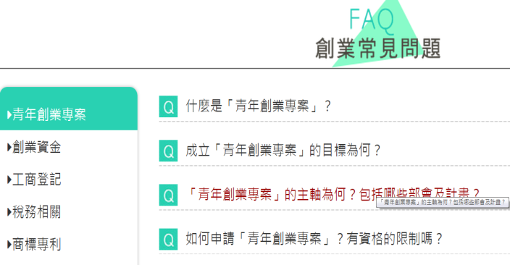
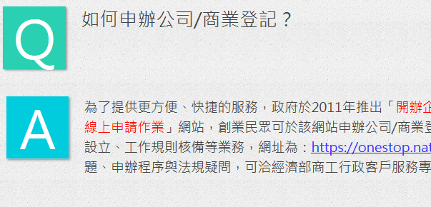
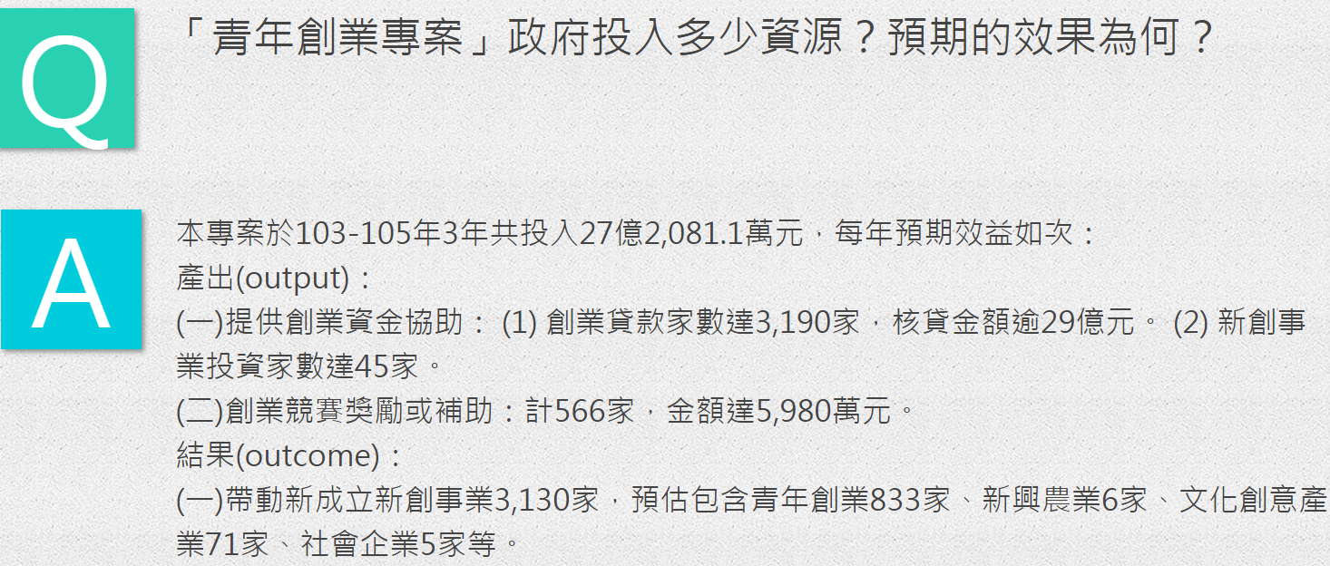
參、青年創業及圓夢網2.0介紹(11/14)
實用工具 (二)創業常見問題
每位創業者都可能會遇到的創業問題，將這些問題彙整並製作成FAQ，省去你發問及找答案的時間。
Notes:
創業常見問題(FAQ)參考創業者常見問題，區分為青年創業專案、創業資金、工商登記、稅務相關、商標專利、勞健保等6大類別，整理簡要答案供使用者參考。

Slide 17
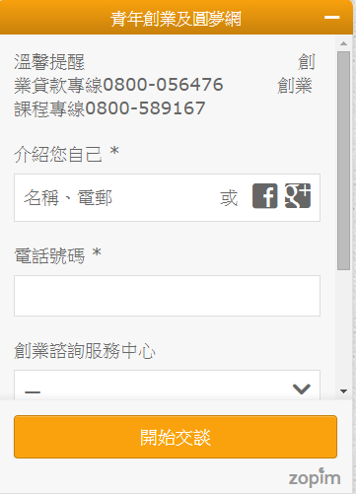
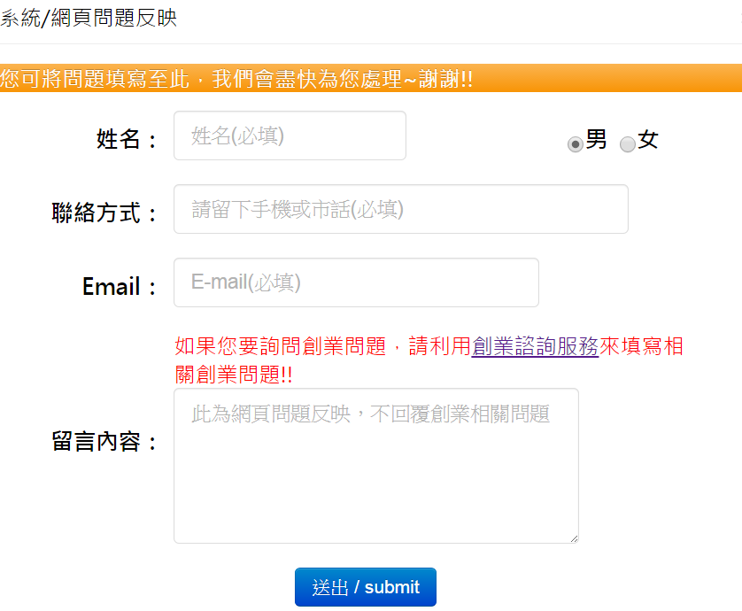
參、青年創業及圓夢網2.0介紹(12/14)
即時解答-(三)客服諮詢
你有創業的問題嗎?電話諮詢、或是文字留言，都很方便唷!
網頁的問題請於【問題反映】留言!
Notes:
創業的問題，透過即時留言訊息詢問，也可以撥打0800-589168免費諮詢服務專線
網頁的問題，可於網頁左邊的【問題反映】訊息框反映，我們會盡快協助您解決問題

Slide 18
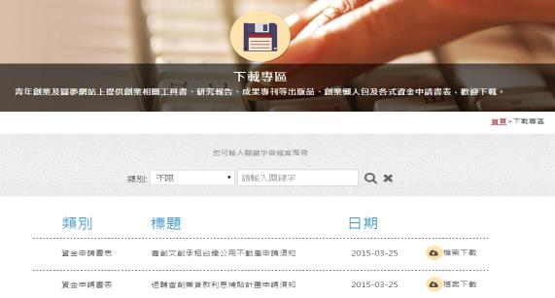
參、青年創業及圓夢網2.0介紹(13/14)
(四)下載專區、創業新聞
下載專區
包括創業相關計畫申請書表、資金或補助相關文件、計畫書範本、出版品等電子檔匯集於此專區。
創業新聞
整理近期創業相關新聞，幫助民眾瞭解近期創業生態圈、政府及民間之政策或近況。
Notes:
包括創業相關計畫申請書表、資金或補助相關文件、計畫書範本、出版品等電子檔匯集於此專區。
創業新聞整理近期創業相關新聞，幫助民眾瞭解近期創業生態圈、政府及民間之政策或近況。

Slide 19
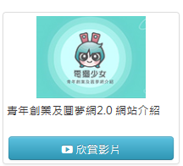
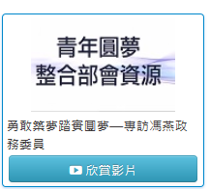
參、青年創業及圓夢網2.0介紹(14/14)
(五)影音專區
還有圓夢網的網站介紹影片
從影音資源中，找尋你的創業靈感吧!!
Notes:
影音專區蒐集創業相關的影音資源，可以從這些資源中找尋創業靈感
青年創業及圓夢網網站介紹，用影音呈現的方式教你快速認識圓夢網。(設有超連結)

Slide 20
創業諮詢免費服務專線：
0800-589-168
青年創業及圓夢網：
http://sme.moeasmea.gov.tw/

